Slide 1





Повышение эффективности деформации полосы в черновой и первой средней группах клетей стана 150 при прокатке в 4 технологические нитки
Увеличиваем производительность стана

Slide 2
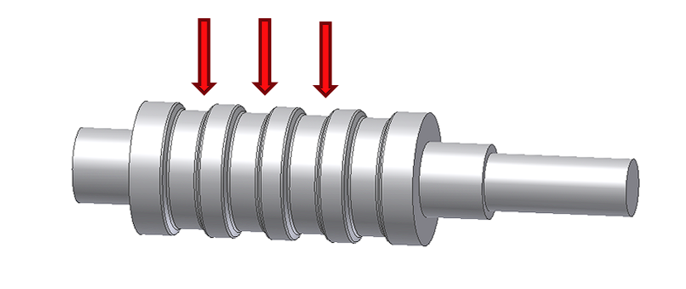
Актуальность проекта и проблема клиента
В настоящее время прокатка катанной заготовки кв.106 мм на стане 150 ведется в 3 технологические линии. Неполная загрузка стана приводит к потере производительности.

Slide 3
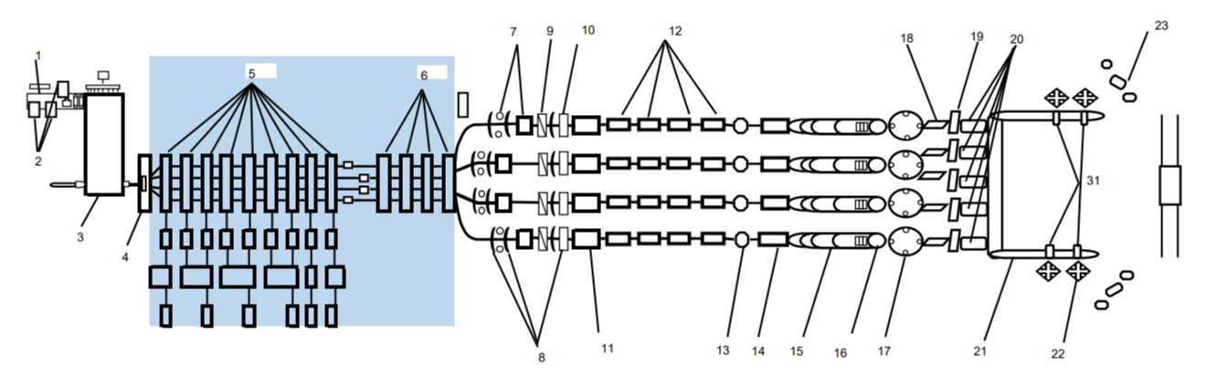
Решение
Наша команда разработала рекомендуемую калибровку для прокатки 4 технологические линии, позволяющую реализовать полный потенциал стана 150, увеличить его производительность на 25%.
Схема расположения оборудования проволочного стана 150 ПАО “Северсталь”
1 | Рольганг подводящий | 9 | Ножницы: крошительные и летучие | 17 | Круг поворотный
2 | Решетка загрузочная | 10 | Ножницы обрывные | 18 | Перекладывающее устройство
3 | Печь | 11 | Блок из 8 чистовых кассет | 19 | Установка для увязки мотков
4 | Распределительный стол | 12 | Секционные охладители | 20 | Траспортер шаговый
5 | Черновая группа клетей №1-9 | 13 | Трайбаппарат | 21 | Роликовый рольганг
6 | 1-я промежуточная группа клетей (клети №10-13) | 14 | Укладчик витков | 22 | Накопитель мотков
7 | 2-я промежуточная группа клетей (клети №14-15) | 15 | Транспортер сетчатый | 23 | Пакетовязальная машина
8 | Петлеобразователь | 16 | Накопитель витков
4

Slide 4

Целевая аудитория
Публичное акционерное общество "Северсталь" (ПАО "Северсталь") — крупнейшая в России и одна из крупнейших в мире горно-металлургических компаний. "Северсталь" занимается широким спектром продукции, включая холоднокатаную, горячекатаную, листовую сталь, а также производство труб, сортового проката и других металлопродуктов.
Заказчиком проекта является именно сортопрокатное производство компании.

Slide 5
Рынок
Ценностные предложения:
Повышение часовой производительности на 25 %.
Увеличение стоимости произведенной за час продукции с 7 877 806 руб до 10 507 615 руб *(при максимальной производительности).
Договор НИОКР.
Оценка рынка
TAM = 21,7 трлн. руб.,
SAM = 2,5 трлн. руб.,
SOM = 224,7 млрд. руб.
21.7 трлн.руб
2.5 трлн.руб.
224,7
млрд. руб.

Slide 6




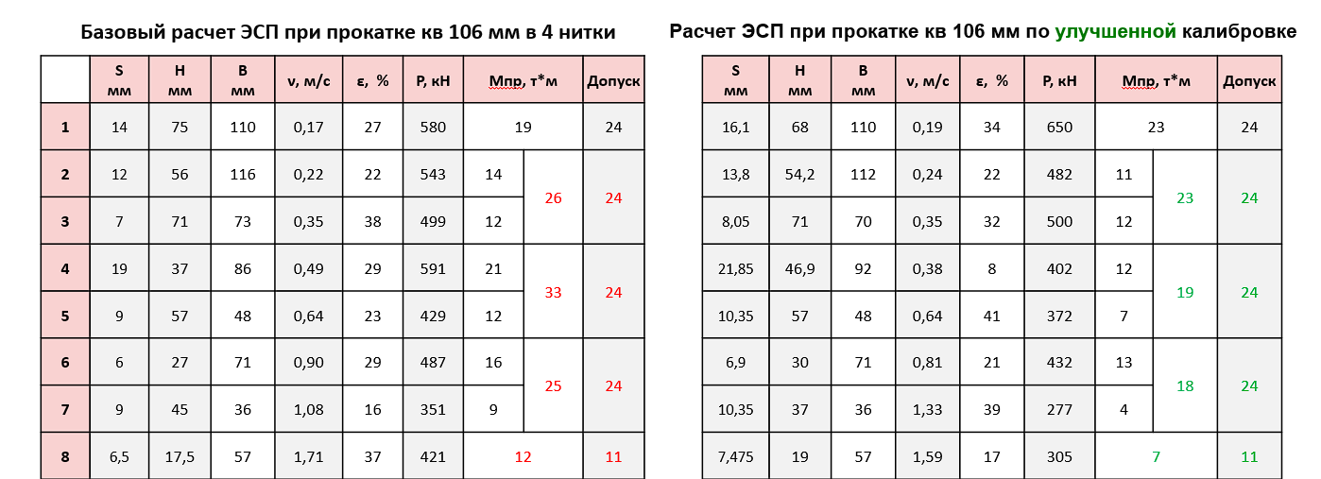
Конкуренты

Slide 7
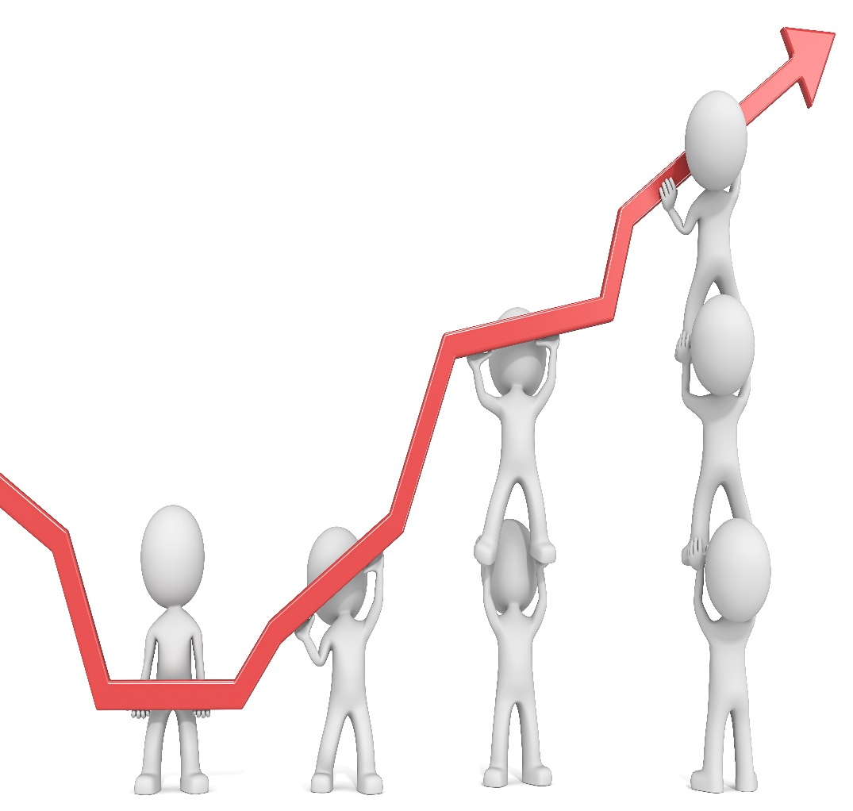
Текущие результаты команды
На основании экспертного мнения установили ключевые моменты партнерства для продвижения продукта.
Построили бизнес-модель нашего проекта.
Подготовили технологическое решение для повышения эффективности производства.
Уровень готовности по шкале TRL 3.

Slide 8
План развития стартап-проекта
Внедрение на предприятие
2026
Доработка технологии
2024
Промышленные испытания на стане
2025
Заключение договора НИОКР
2024

Slide 9
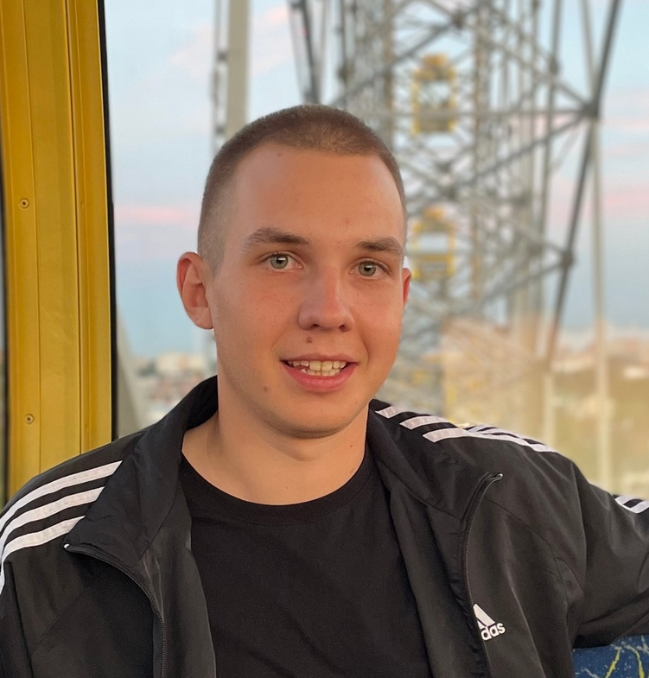
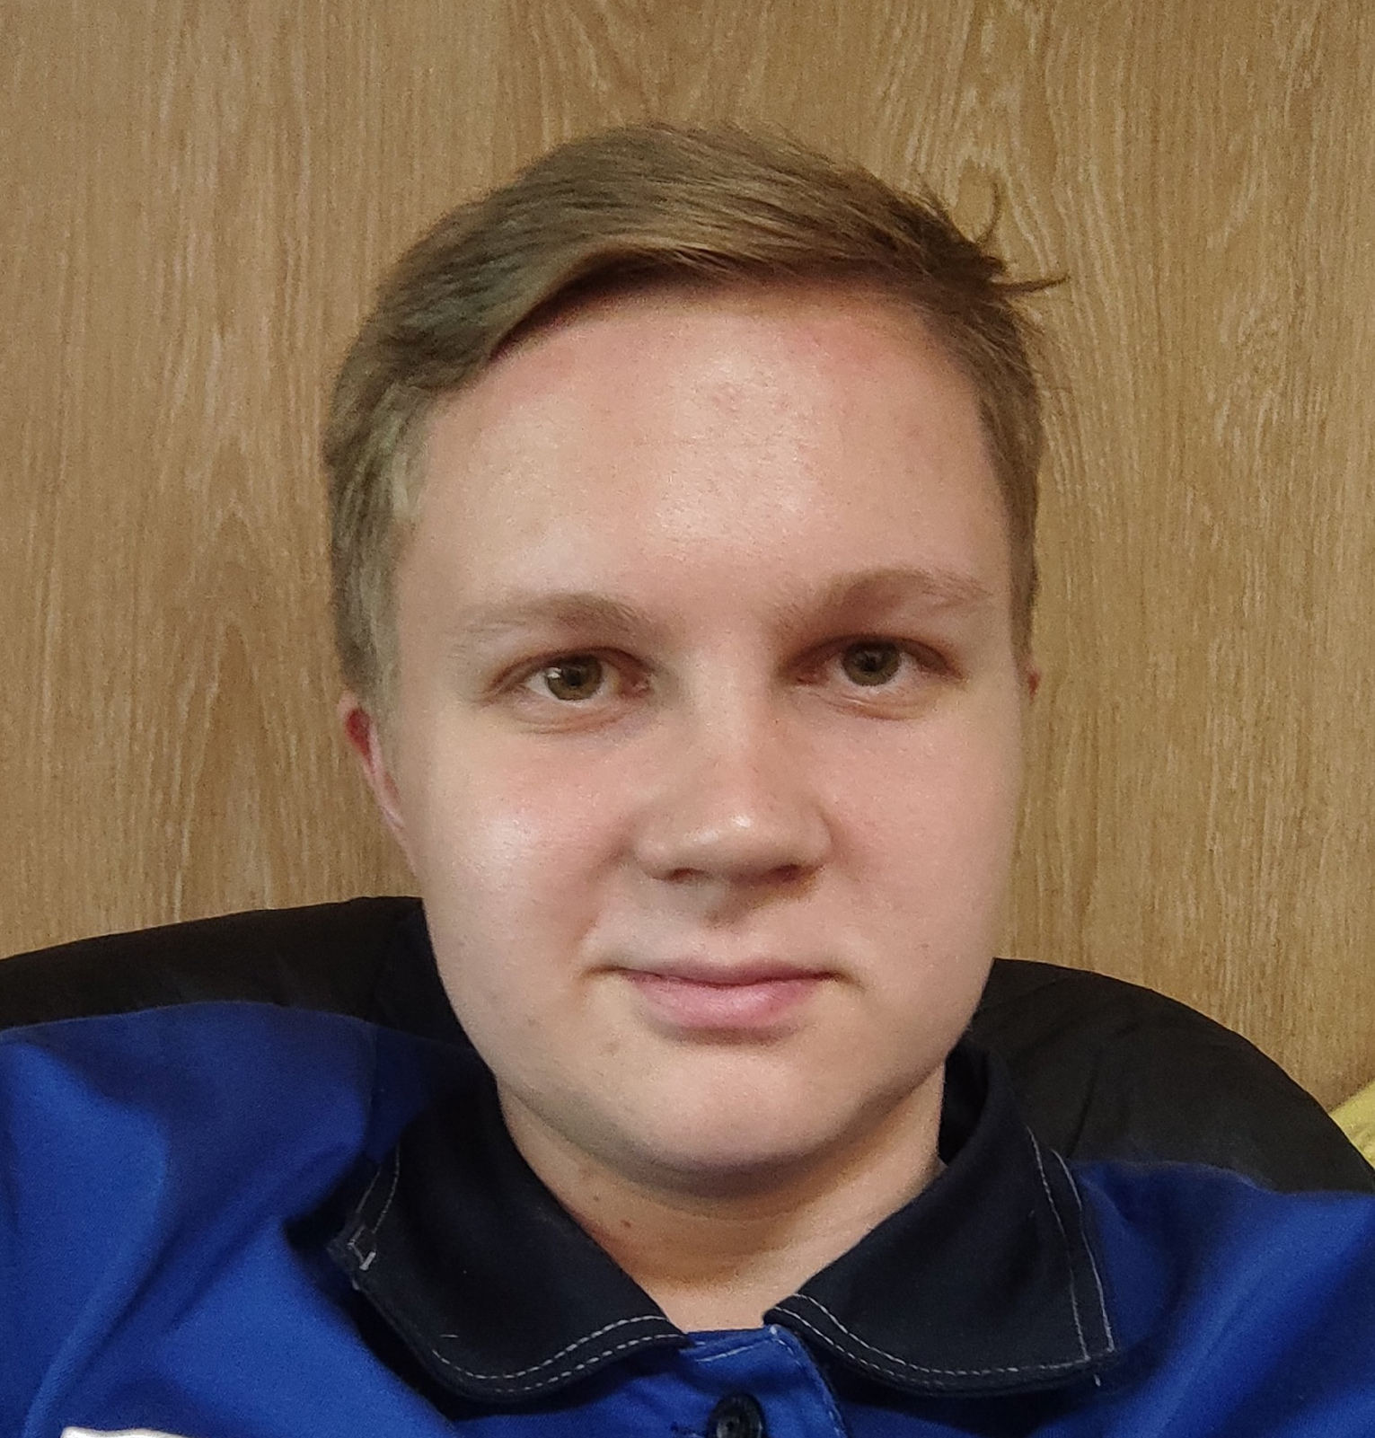
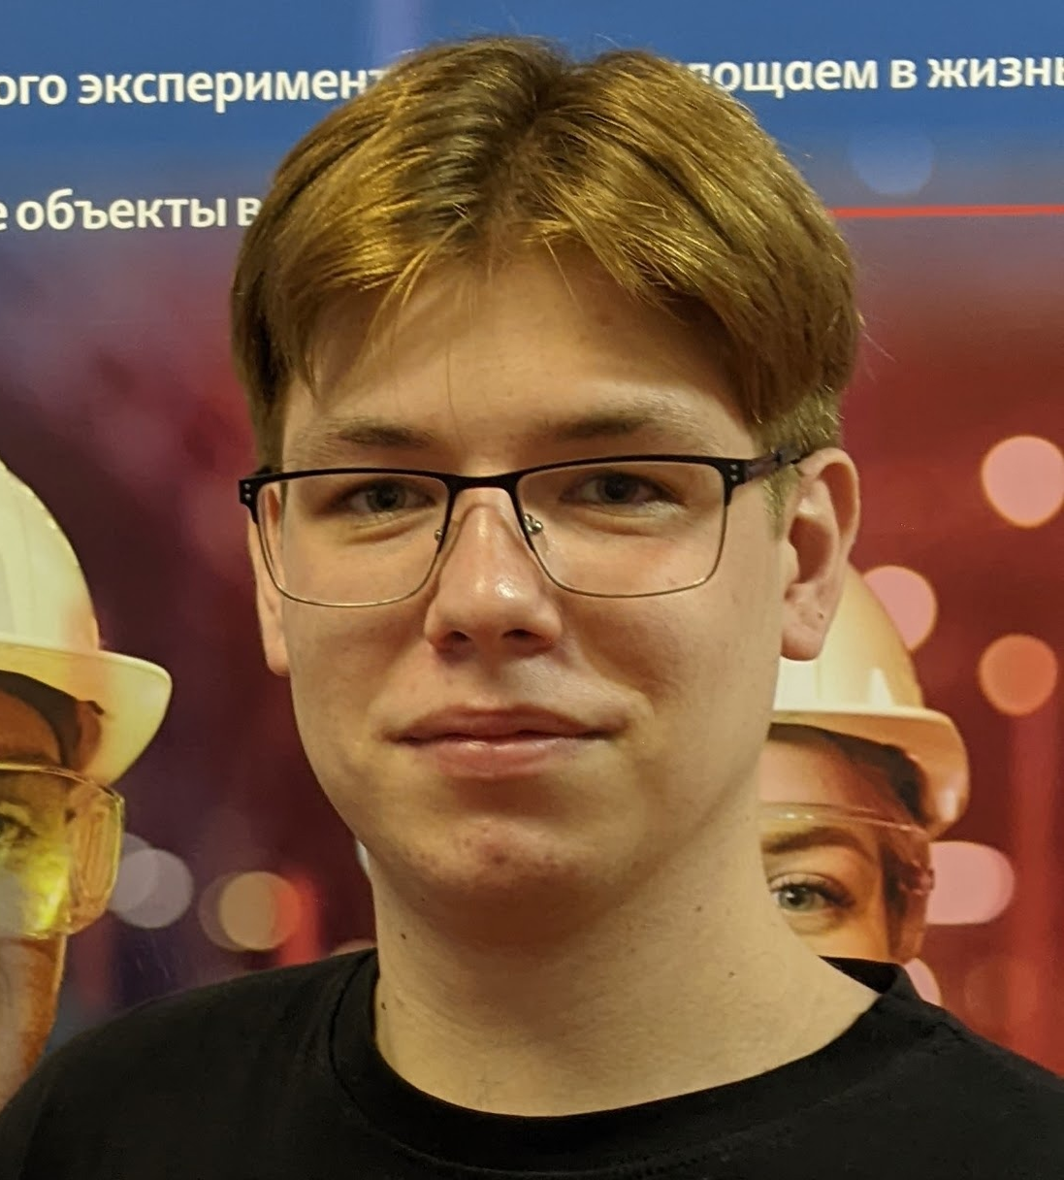
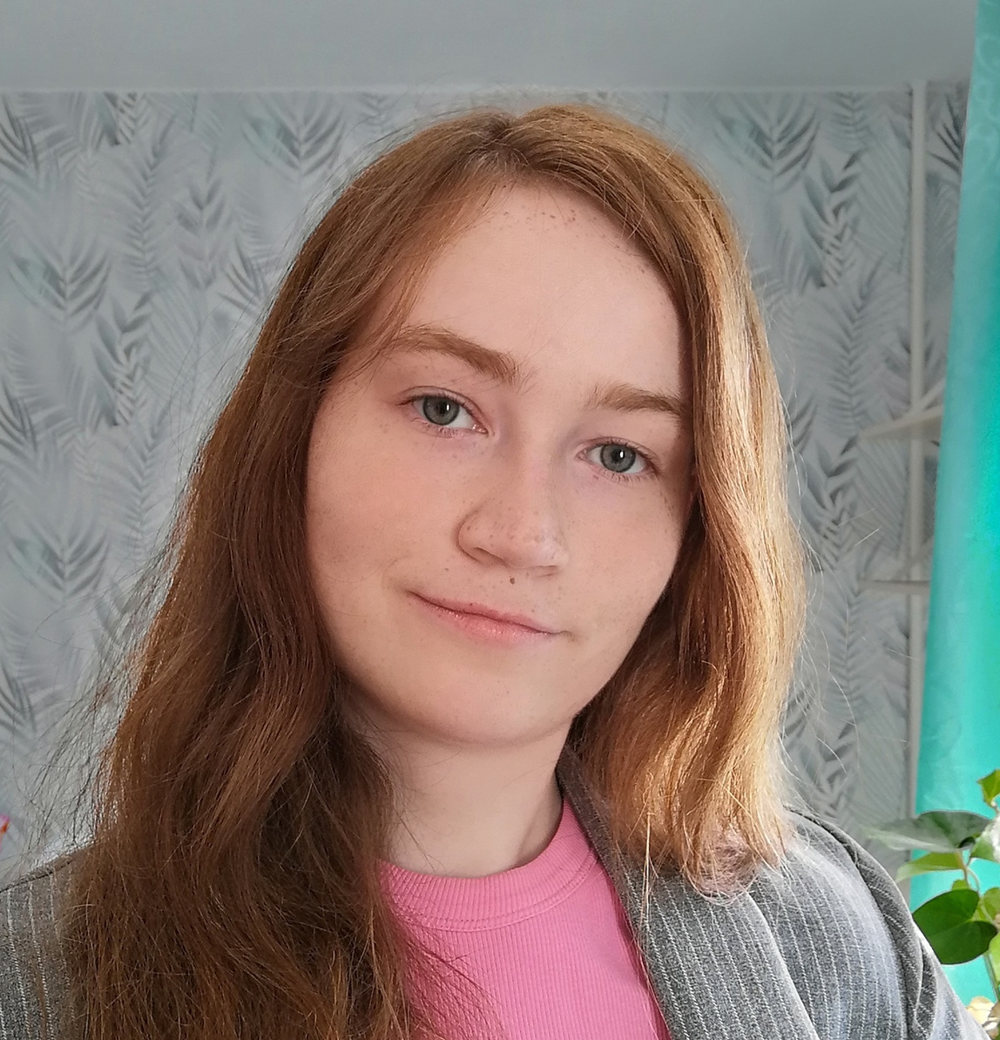
Команда ПИРС-2
Сысоев Д.А. – мыслитель, оценивающий
Ульяновский Д.А. – коллективист, исследователь ресурсов
Шемякин Д.Р. – мыслитель, доводящий до конца
Туркина Е.А. – лидер команды, координатор
Контакты:
+79535200834, eaturkina@chsu.ru

